Slide 1

附录：排序算法
讲师：李玉婷

Slide 2
Java基础知识图解
JAVA发展历程
JAVA环境搭建
基础程序设计
Eclipse使用
数据类型
运算符
流程控制
数组
泛型
IntelliJ 使用
排序算法
数据结构
枚举
面向对象编程
装箱/拆箱
JAVA新特性
类/对象
三大特性
接口
类的结构
设计模式
可变参数
应用程序开发
Annotation
Oracle/MySQL
JDBC
集合
异常处理
类库
多线程
IO
反射
网络

Slide 3
排序算法
排序：假设含有n个记录的序列为{R1，R2，...,Rn},其相应的关键字序列为{K1，K2，...,Kn}。将这些记录重新排序为{Ri1,Ri2,...,Rin},使得相应的关键字值满足条Ki1<=Ki2<=...<=Kin,这样的一种操作称为排序。
通常来说，排序的目的是快速查找。
衡量排序算法的优劣：
1.时间复杂度：分析关键字的比较次数和记录的移动次数
2.空间复杂度：分析排序算法中需要多少辅助内存
3.稳定性：若两个记录A和B的关键字值相等，但排序后A、B的先后次序保持不变，则称这种排序算法是稳定的。

Slide 4
排序算法分类：内部排序和外部排序。
内部排序：整个排序过程不需要借助于外部存储器（如磁盘等），所有排序操作都在内存中完成。
外部排序：参与排序的数据非常多，数据量非常大，计算机无法把整个排序过程放在内存中完成，必须借助于外部存储器（如磁盘）。外部排序最常见的是多路归并排序。可以认为外部排序是由多次内部排序组成。

Slide 5
常用的内部排序
选择排序
直接选择排序、堆排序
交换排序
冒泡排序、快速排序
插入排序
直接插入排序、折半插入排序、Shell排序
归并排序
桶式排序
基数排序

Slide 6
常用的内部排序
选择排序
直接选择排序、堆排序
交换排序
冒泡排序、快速排序
插入排序
直接插入排序、折半插入排序、Shell排序
归并排序
桶式排序
基数排序

Slide 7
选择排序
基本原理：将待排序的元素分为已排序（初始为空）和未排序两组，依次将未排序的元素中值最小的元素放入已排序的组中。
直接选择排序简单直观，但性能略差；堆排序是一种较为高效的选择排序方法，但实现起来略微复杂

Slide 8
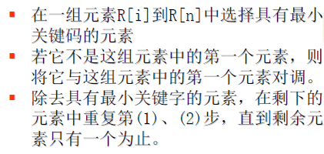
直接选择排序
直接选择排序的基本过程为：

Slide 9
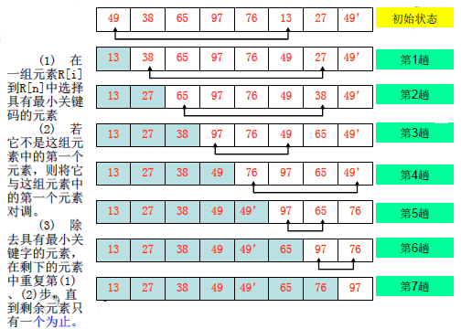
SelectSort.java
SelectSort2.java

Slide 10
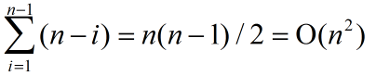
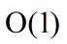
直接选择排序效率分析
算法的时间效率：无论初始状态如何，在第i趟排序中选择最小关键码的元素，需做n-i次比较，因此总的比较次数为：
算法的空间效率：空间效率很高，只需要一个附加程序单元用于交换，其空间效率为
算法的稳定性：不稳定

Slide 11
常用的内部排序
选择排序
直接选择排序、堆排序
交换排序
冒泡排序、快速排序
插入排序
直接插入排序、折半插入排序、Shell排序
归并排序
桶式排序
基数排序

Slide 12
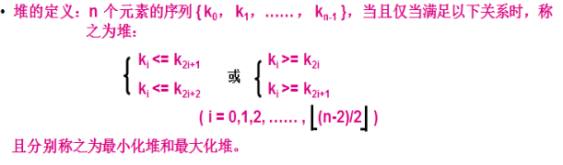
堆排序
若将和此序列对应的一维数组（即以一维数组作此序列的存储结构）看成是一个完全二叉树，则堆的含义表明，完全二叉树中所有非终端结点的值均不大于（或不小于）其左、右孩子结点的值。
最小化堆，也称为小顶堆；最大化堆，也称为大顶堆。

Slide 13
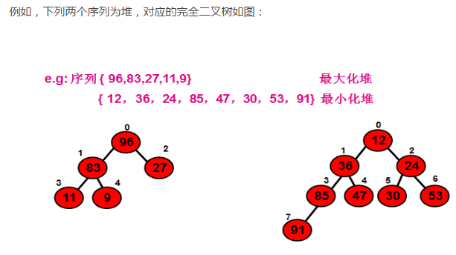

Slide 14
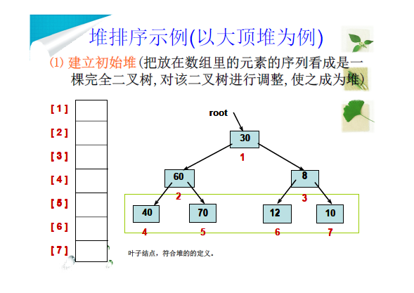

Slide 15
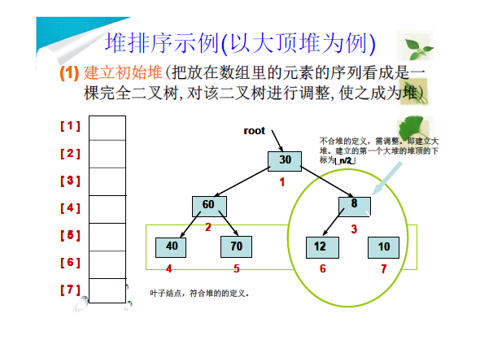

Slide 16
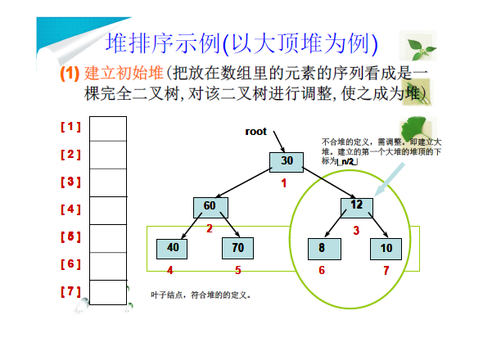

Slide 17
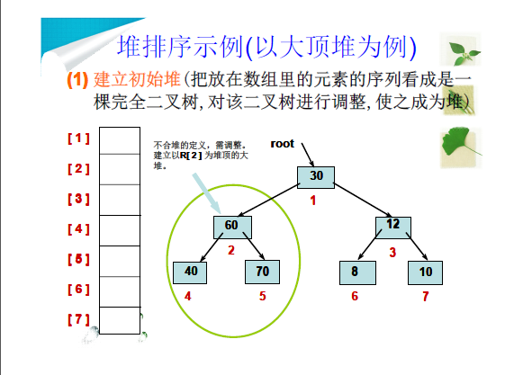

Slide 18
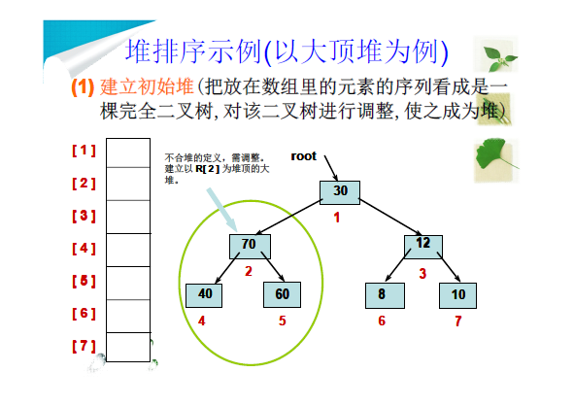

Slide 19
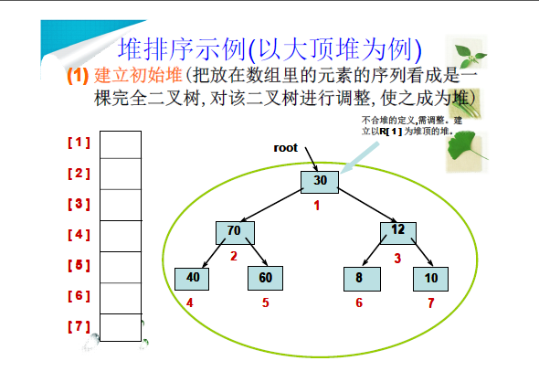

Slide 20
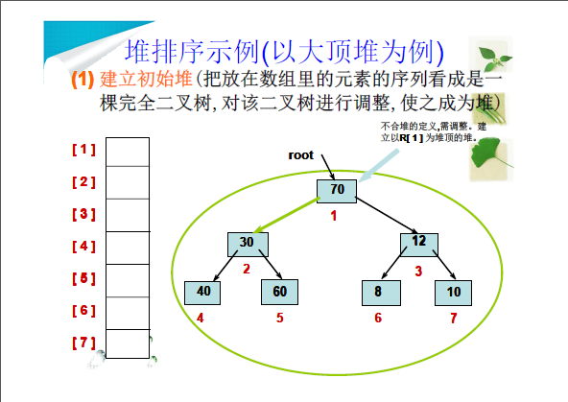

Slide 21
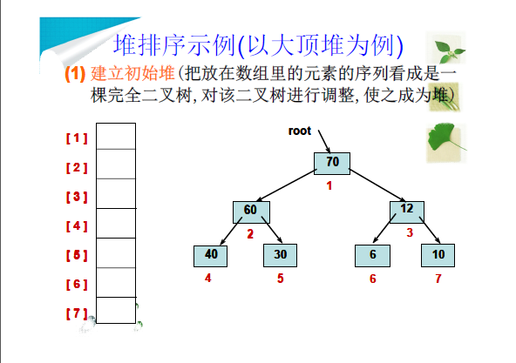

Slide 22
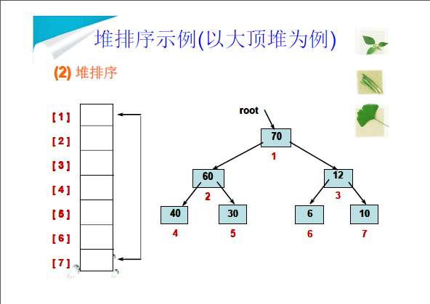

Slide 23
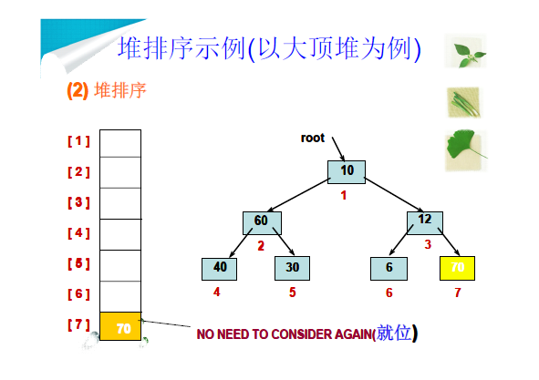

Slide 24
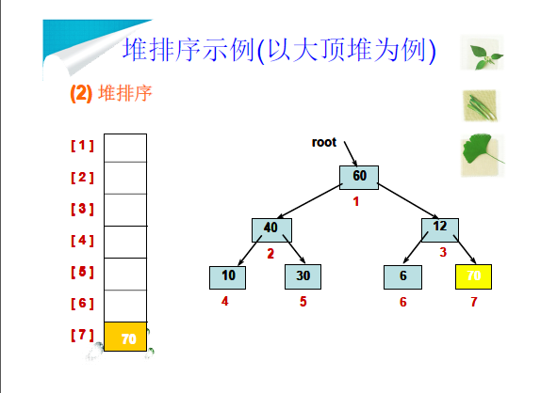

Slide 25
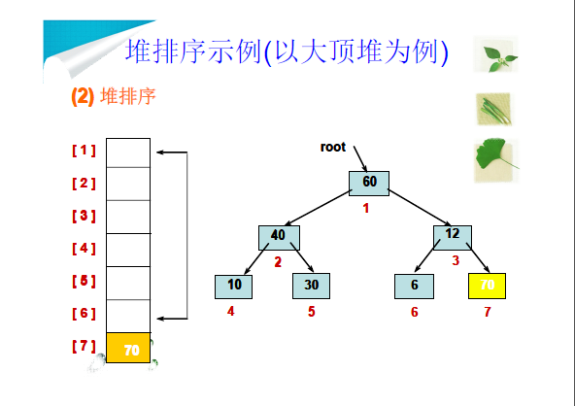

Slide 26
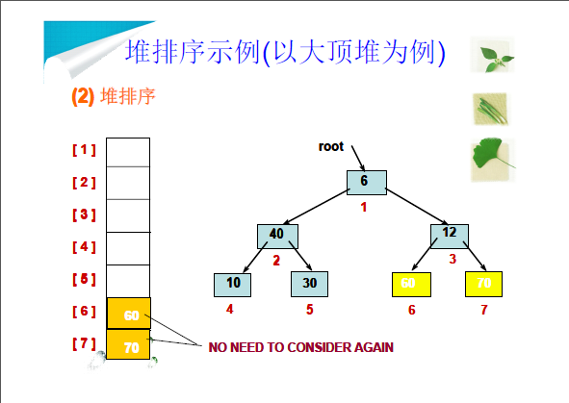

Slide 27
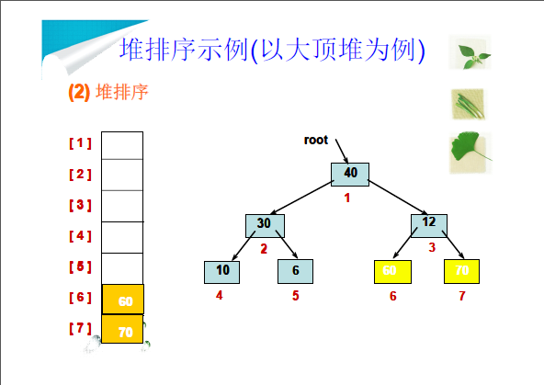

Slide 28
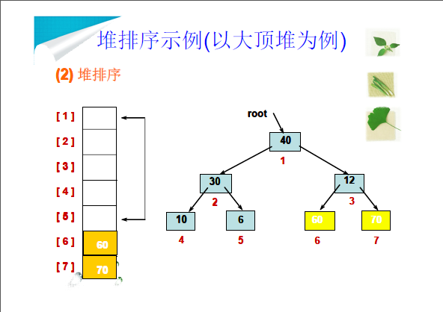

Slide 29
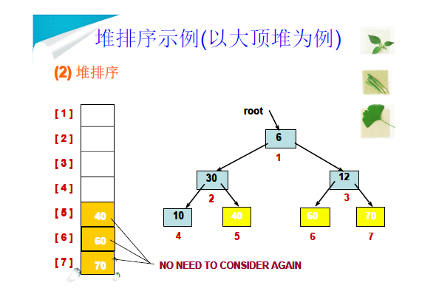

Slide 30
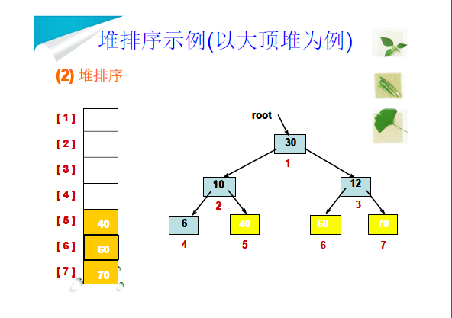

Slide 31
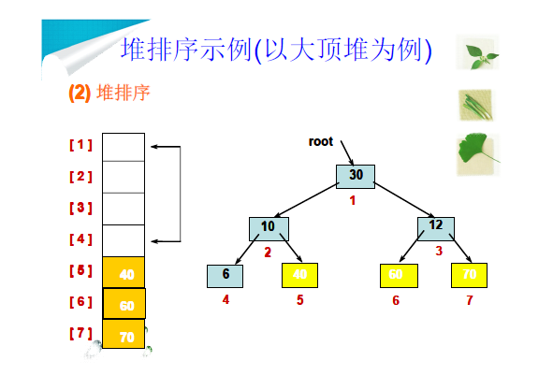

Slide 32
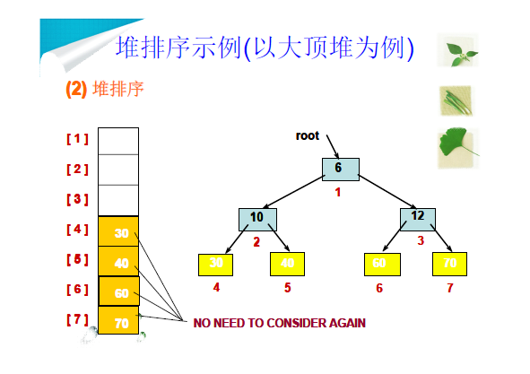

Slide 33
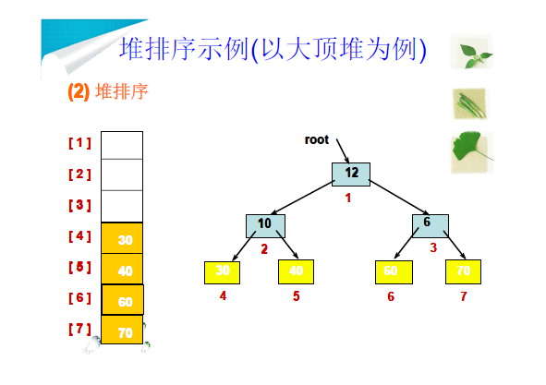

Slide 34
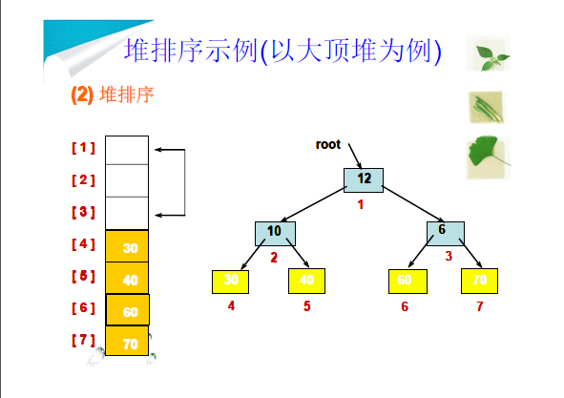

Slide 35
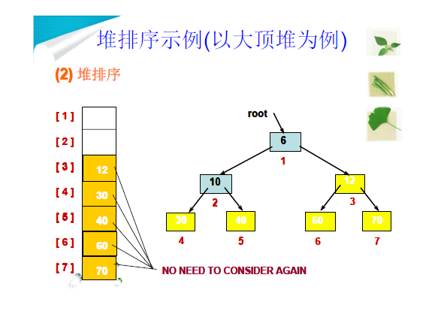

Slide 36
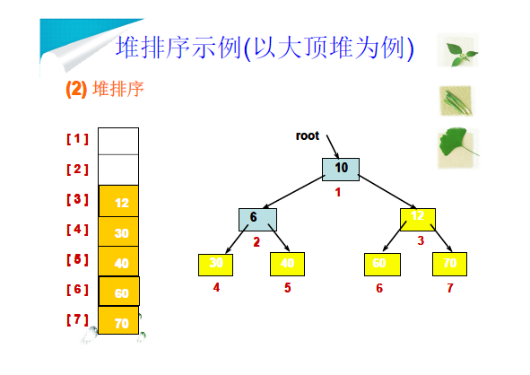

Slide 37
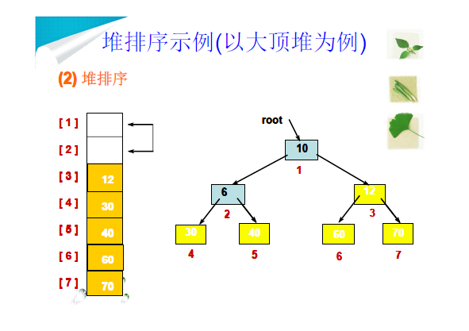

Slide 38
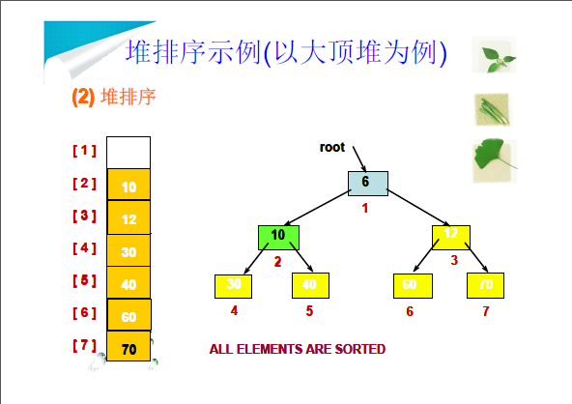
HeapSort.java

Slide 39
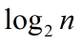
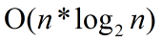
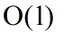
堆排序效率分析
算法的时间效率：假设有n个数据，需要进行n-1次建堆，每次建堆本身耗时 ，则其时间效率为
算法的空间效率：空间效率很高，只需要一个附加程序单元用于交换，其空间效率为
算法的稳定性：不稳定

Slide 40
常用的内部排序
选择排序
直接选择排序、堆排序
交换排序
冒泡排序、快速排序
插入排序
直接插入排序、折半插入排序、Shell排序
归并排序
桶式排序
基数排序

Slide 41
冒泡排序
排序思想：
相邻两元素进行比较，如有需要则进行交换，每完成一次循环就将最大元素排在最后（如从小到大排序），下一次循环是将其它的数进行类似操作。

Slide 42
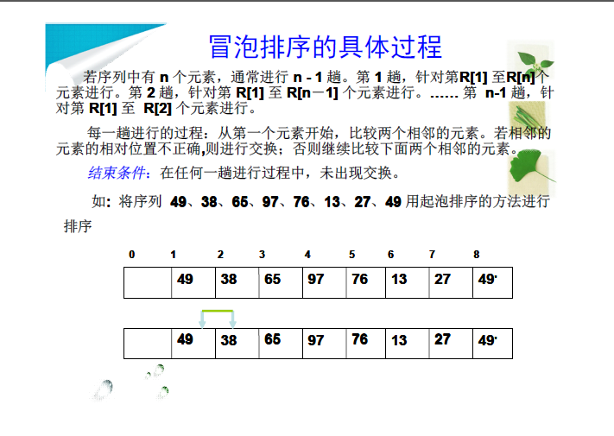

Slide 43


Slide 44


Slide 45
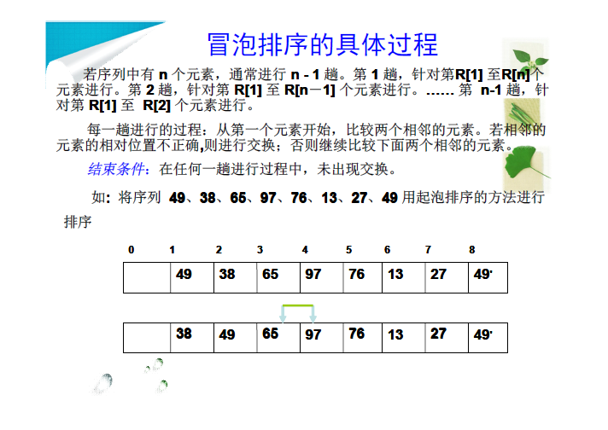

Slide 46


Slide 47


Slide 48


Slide 49


Slide 50


Slide 51


Slide 52


Slide 53
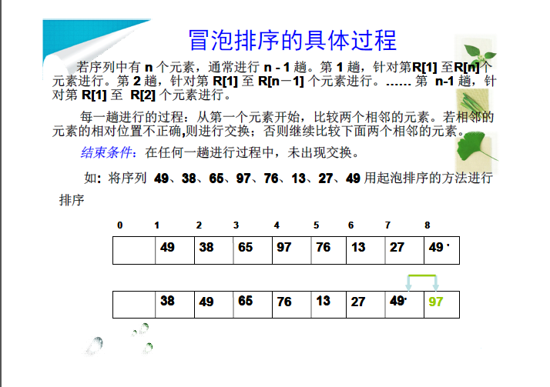

Slide 54


Slide 55
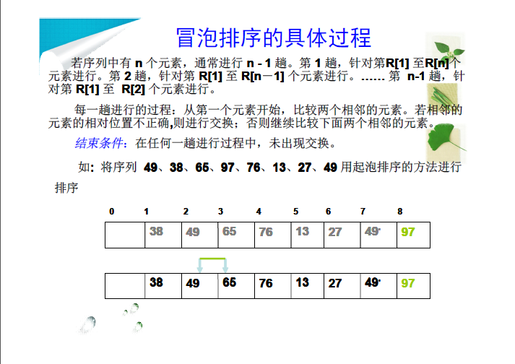

Slide 56


Slide 57


Slide 58
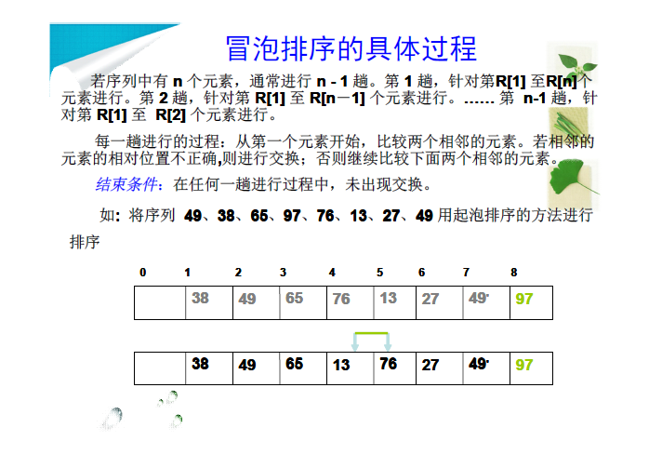

Slide 59
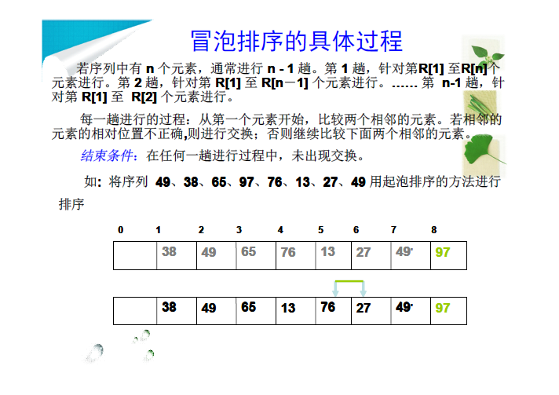

Slide 60


Slide 61
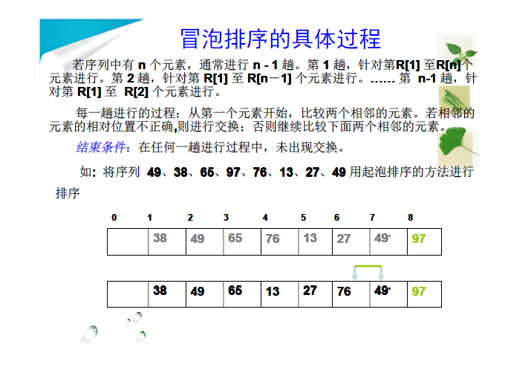

Slide 62


Slide 63
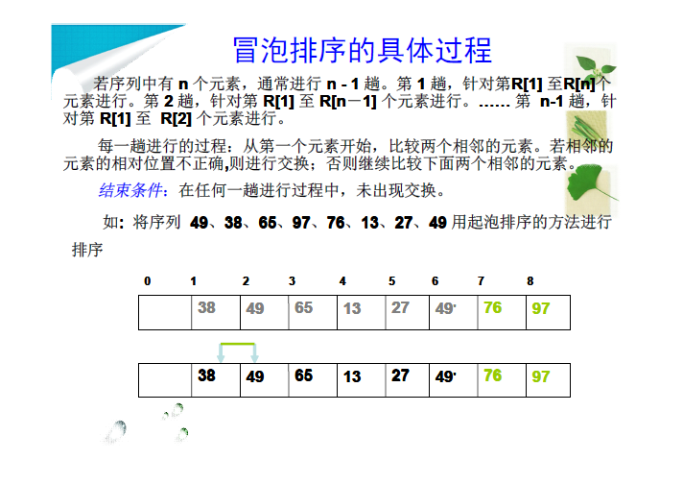

Slide 64


Slide 65
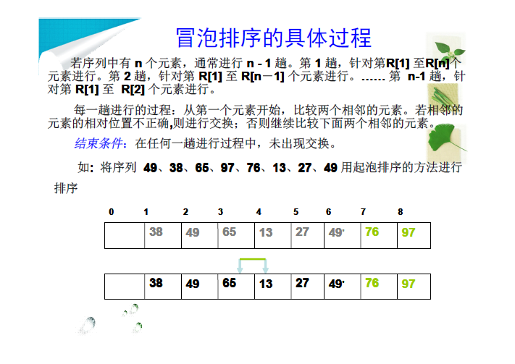

Slide 66


Slide 67
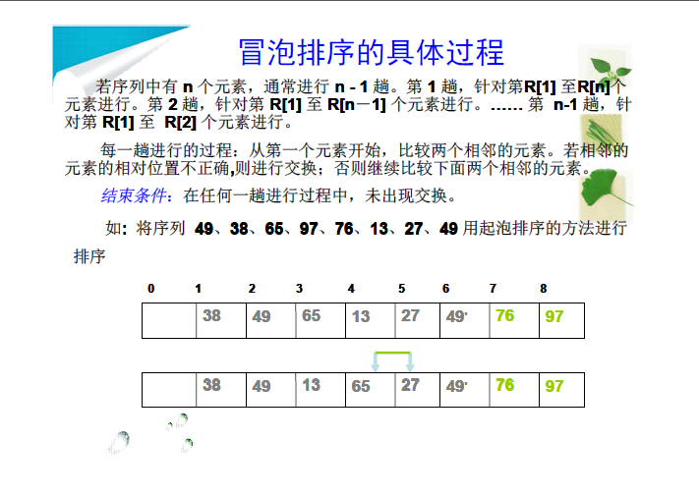

Slide 68
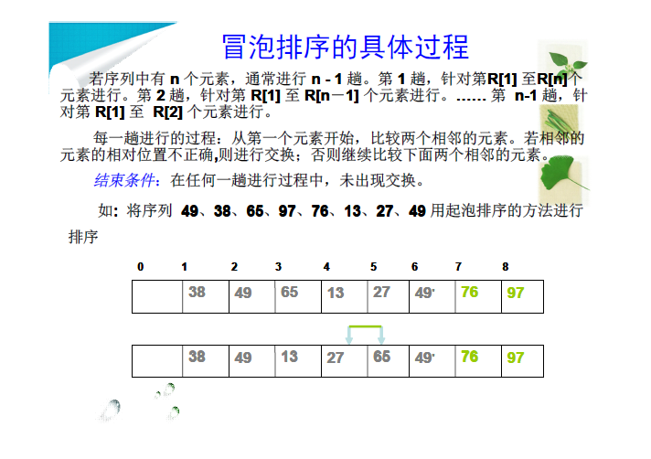

Slide 69


Slide 70
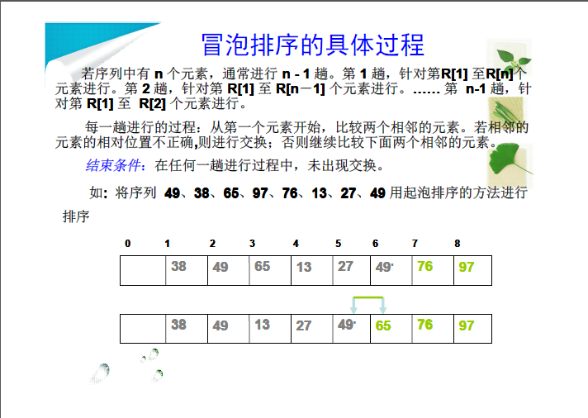

Slide 71
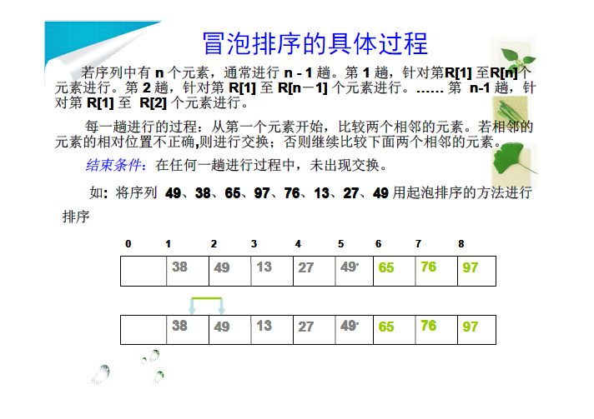

Slide 72


Slide 73


Slide 74


Slide 75


Slide 76
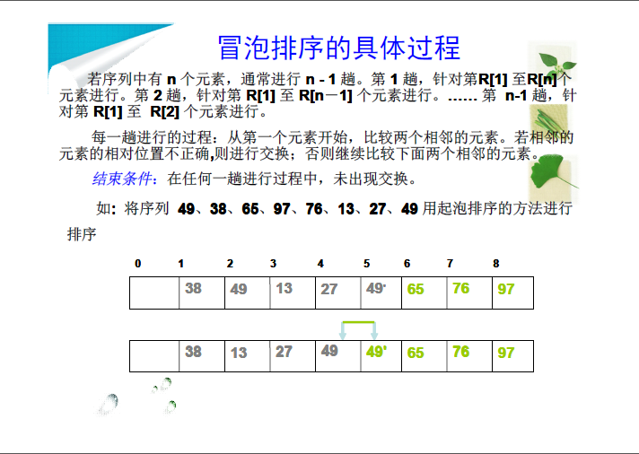

Slide 77


Slide 78
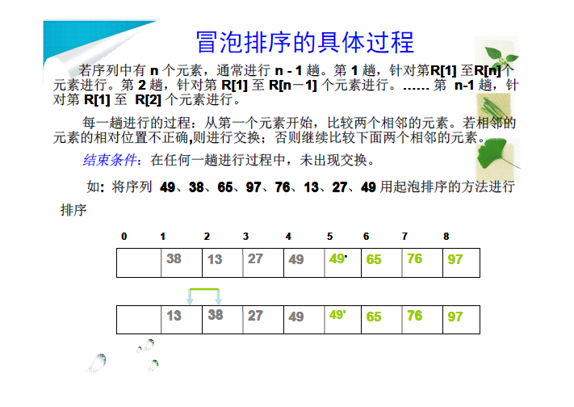

Slide 79


Slide 80


Slide 81
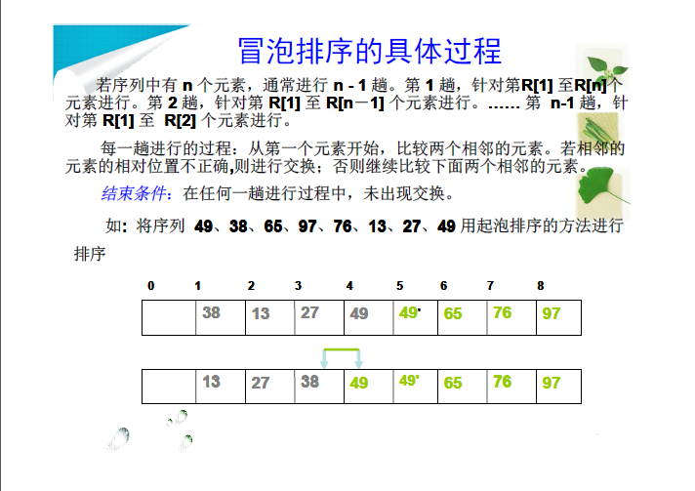

Slide 82


Slide 83


Slide 84


Slide 85

BubbleSort.java

Slide 86




冒泡排序效率分析
算法的时间效率：从冒泡排序的算法可以看出，若待排序的元素为正序，则只需进行一趟排序，比较次数为n-1次，移动元素次数为0；若待排序的元素为逆序，则需要进行n-1趟排序，比较次数为 ，移动次数为 ，因此时间复杂度为
算法的空间效率：空间效率很高，只需要一个附加程序单元用于交换，其空间效率为
算法的稳定性：稳定

Slide 87
常用的内部排序
选择排序
直接选择排序、堆排序
交换排序
冒泡排序、快速排序
插入排序
直接插入排序、折半插入排序、Shell排序
归并排序
桶式排序
基数排序

Slide 88

QuickSort.java

Slide 89


快速排序效率分析
算法的时间效率：时间效率很好，因为每趟能确定的元素都呈指数增长，故时间复杂度为
算法的空间效率：由于使用递归，而递归使用栈，因此空间效率最优时为
算法的稳定性：由于包含跳跃式交换，因此不稳定

Slide 90
常用的内部排序
选择排序
直接选择排序、堆排序
交换排序
冒泡排序、快速排序
插入排序
直接插入排序、折半插入排序、Shell排序
归并排序
桶式排序
基数排序

Slide 91


Slide 92

InsertSort.java

Slide 93

直接插入排序效率分析
算法的时间效率：在最坏的情况下，所有元素的比较次数总和为（0+1+2+…+n-1）= ；在其他情况下，也要考虑移动元素的次数，故时间复杂度为
算法的空间效率：空间效率很高，只需要一个附加程序单元用于交换，其空间效率为
算法的稳定性：稳定

Slide 94
常用的内部排序
选择排序
直接选择排序、堆排序
交换排序
冒泡排序、快速排序
插入排序
直接插入排序、折半插入排序、Shell排序
归并排序
桶式排序
基数排序

Slide 95
折半插入排序
折半插入排序是对直接插入排序的简单改进。
此处介绍的折半插入，其实就是通过不断地折半来快速确定第i个元素的插入位置，这实际上是一种查找算法：折半查找。Java的Arrays类里的binarySearch()方法，就是折半查找的实现，用于从指定数组中查找指定元素，前提是该数组已经处于有序状态。
与直接插入排序的效果相同，只是更快了一些，因为折半插入排序可以更快地确定第i个元素的插入位置
BinaryInsertSort.java

Slide 96
常用的内部排序
选择排序
直接选择排序、堆排序
交换排序
冒泡排序、快速排序
插入排序
直接插入排序、折半插入排序、Shell排序
归并排序
桶式排序
基数排序

Slide 97


Slide 98

ShellSort.java

Slide 99

Shell排序效率分析
算法的时间效率：开销估计在 之间
算法的空间效率：空间效率很高，只需要一个附加程序单元用于交换，其空间效率为
算法的稳定性：不稳定

Slide 100
常用的内部排序
选择排序
直接选择排序、堆排序
交换排序
冒泡排序、快速排序
插入排序
直接插入排序、折半插入排序、Shell排序
归并排序
桶式排序
基数排序

Slide 101


Slide 102


Slide 103


Slide 104


Slide 105


Slide 106


Slide 107


Slide 108


Slide 109


Slide 110


Slide 111


Slide 112


Slide 113


Slide 114


Slide 115

MergeSort.java

Slide 116

归并排序效率分析
算法的时间效率：归并算法需要递归地进行分解、合并，每进行一趟归并排序，需要merge()方法一次，每次执行merge()需要比较n次，故复杂度为
算法的空间效率：较差，需要一个与原始序列同样大小的辅助序列
算法的稳定性：稳定

Slide 117
常用的内部排序
选择排序
直接选择排序、堆排序
交换排序
冒泡排序、快速排序
插入排序
直接插入排序、折半插入排序、Shell排序
归并排序
桶式排序
基数排序

Slide 118
桶式排序
桶式排序不再是一种基于比较的排序方法，它是一种非常巧妙的排序方式，但这种排序方式需要待排序列满足如下两个特征：
待排序列的所有值处于一个可枚举范围内
待排序列所在的这个可枚举范围不应该太大，否则排序开销太大

Slide 119

以下为例：
5，4，2，4，1 使用桶式排序
BucketSort.java

Slide 120
桶式排序效率分析
算法的时间效率：时间效率极高，只需经过两轮遍历即可
算法的空间效率：空间开销较大，需要两个数组来完成
算法的稳定性：稳定

Slide 121
常用的内部排序
选择排序
直接选择排序、堆排序
交换排序
冒泡排序、快速排序
插入排序
直接插入排序、折半插入排序、Shell排序
归并排序
桶式排序
基数排序

Slide 122
基数排序
基数排序已经不再是一种常规的排序方法，它更多地像是一种排序方法的应用，基数排序必须依赖于另外的排序方法。基数排序的总体思路就是将待排数据拆分成多个关键字进行排序，也就是说，基数排序的实质是多关键字排序。
多关键字排序的思路是将待排数据里的排序关键字拆分成多个排序关键字：第1个子关键字、第2个子关键字、第3个子关键字。。。然后，根据子关键字对待排数据进行排序。
在进行多关键字排序时有两种解决方案：
最高位优先法MSD
最低位优先法LSD

Slide 123

MultiKeyRadixSort.java

Slide 124
MSD法和LSD法的比较
比较MSD法和LSD法，一般来讲，LSD法要比MSD法来得简单，因为LSD法是从头到尾进行若干次分配和收集，执行的次数取决于构成关键字值的成分为多少；而MSD法则要处理各序列与子序列的独立排序问题，就可能复杂一些。

Slide 125


Slide 126
各种内部排序方法性能比较
1.从平均时间而言：快速排序最佳。但在最坏情况下时间性能不如堆排序和归并排序。
2.从算法简单性看：由于直接选择排序、直接插入排序和冒泡排序的算法比较简单，将其认为是简单算法，都包含在上图的“简单排序”中。对于Shell排序、堆排序、快速排序和归并排序算法，其算法比较复杂，认为是复杂排序。
3.从稳定性看：直接插入排序、冒泡排序和归并排序时稳定的；而直接选择排序、快速排序、 Shell排序和堆排序是不稳定排序
4.从待排序的记录数n的大小看，n较小时，宜采用简单排序；而n较大时宜采用改进排序。

Slide 127
排序方法的选择
(1)若n较小(如n≤50)，可采用直接插入或直接选择排序。
当记录规模较小时，直接插入排序较好；否则因为直接选择移动的记录数少于直接插入，应选直接选择排序为宜。
(2)若文件初始状态基本有序(指正序)，则应选用直接插入、冒泡或随机的快速排序为宜；
(3)若n较大，则应采用时间复杂度为O(nlgn)的排序方法：快速排序、堆排序或归并排序。

Slide 128
数组排序
java.util.Arrays类的sort()方法提供了数组元素排序功能：
import java.util.*;
public class Sort {
public static void main(String[] args) {
int [] number = {5,900,1,5,77,30,64,700};
Arrays.sort(number);
for(int i = 0; i < number.length; i++)
System.out.println(number[i]);
}
}

Slide 129


数据结构与算法分析Java语言描述（第2版）
大话数据结构
[美] 卡拉罗（Carrano,F.M.） 著 金名，等 译
作 者：程杰 著

Slide 130
IT定律之计算机行业发展规律
摩尔定律(Moore’s Law)
安迪-比尔定律(Andy and Bill’s Law)
反摩尔定律(Reverse Moore’s Law)

Slide 131


